Slide 1
作業四:
F64081169 莫寶琳
加強式學習 + Q learning與cartpole實作

Slide 2
Introduction加強式學習的概念介紹、Q learning的概念介紹
加強式學習的概念介紹
是機器學習中的一類，可以讓機器學著如何在環境中取得高分，從一開始什麼都不懂，通過不斷嘗試，從錯誤中學習，最後找到規律，目標導向(goal) 。Ex:Alpha go
加強式學習通常需要一個評分機制，對機器所做出的判斷打分，然後藉由每一次的判斷透過演算法更新選擇動作的判斷值，以得到更高的分數，來進行學習。
與監督式學習不同的地方是，比起監督式學習需要與數據對應的label，加強式學習不需要label。
以下表格分類出幾個加強式學習算法
通過價值選擇行為 | 直接選擇行為 | 想像環境並從中學習
Qlearning Sarsa Deep Q Network | Policy Gradients | Model based RL

Slide 3
Introduction加強式學習的概念介紹、Q learning的概念介紹
加強式學習的概念介紹
Model-Free RL | Model-Based RL
Ex: Q learning , Sarsa , Policy Gradients 直接從環境中得到反饋學習，只能等待真實世界的反饋。 | 為真實世界建模，透過想像判斷下一步發生的所有情況，然後選擇最好的。
Policy Based | Value Based
Ex:Policy Gradients 判斷環境後，輸出採取每個動作的機率，代表就算某些動作機率很低，還是有機會選中。 | Ex:Qlearning 判斷環境後，輸出採取每個動作的value， 只對value最高的做決策。
On-Policy | Off-Policy
必須本人在場，自己邊玩邊學習。 | 可以透過別人或自己玩過儲存的記憶來進行學習。 Q learning屬此類。

Slide 4

Introduction加強式學習的概念介紹、Q learning的概念介紹
1.Agent:
藉由 action 跟 environment 互動。
2.Environment:
agent 的行動範圍，根據 agent 的 action 給予不同程度的 reward。
3.State:
在特定時間點 agent 身處的狀態。
4.Action:agent
藉由自身 policy 進行的動作。
5.Reward:
environment 給予 agent 所做 action 的獎勵或懲罰。
加強式學習決策過程
Agent 的目標是藉由與 environment 不斷互動及獲得 reward，學會最佳 policy，即是 agent 根據身處的 state 決定進行最佳 action 的策略。

Slide 5
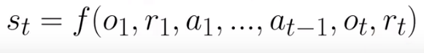
Introduction加強式學習的概念介紹、Q learning的概念介紹
馬可夫決策過程(Markov Decision Process)
MDP的一個重要觀念：未來只取決於當前
機器一開始並不知道環境的狀態是怎麼樣，所以只能從以前所經歷的observation，action，reward跟現在所得到的observation, reward來去當作現在的狀態。
如果我們要去估計下一個狀態St+1，就要把S1~St的所有狀態給考慮進去，此時模型便會非常的大，這時候Markov假說就有用了。Markov說的：未來只取決於當前，所以我們可以假設下一個狀態只跟現在這個狀態有關，有這個假設就可以把模型給縮小，不過這個假設也只是理想的狀況下。
因此我們可以把加強式學習想像成是MDP的一種模型，因為我們從現在的狀態來知道未來的狀態，未來知道了，相對的，我們要找到最好的動作也變得有可能了。所以Reinforcement Learning就變成是解MDP的一種模型了。

Slide 6
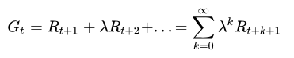
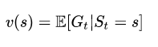
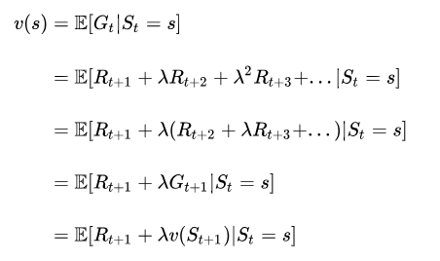
Introduction加強式學習的概念介紹、Q learning的概念介紹
Value function(價值函數)
那該怎麼定義目前狀態跟策略的好與壞？我們可以想像成這個狀態對未來reward的期望，想簡單一點，也就是以下方程式所寫的，狀態對未來每一個時間點的reward相加， λ是discount factor，意思就是說，越是未來所給的reward影響是越小的，當下的reward是最大的。
以上公式可用一個Value function來表示這個狀態未來的潛在價值 : (Value function)
把Value function用Bellman方程式展開 :

Slide 7
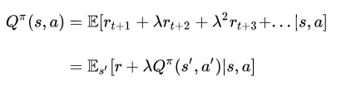
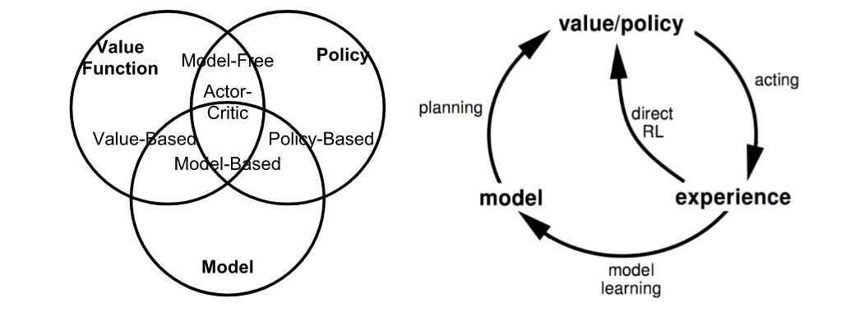
Introduction加強式學習的概念介紹、Q learning的概念介紹
再把Action(動作)給考慮進來，我們關心在這個State中所做動作的價值跟reward，如果知道每個動作的價值，那就可以找到一個動作去做了，我們把Action考慮進來，就可以定義出Action-Value function :
上面有提到，Policy指的是從state跟reward中找到一個最好的action，相對的，Policy的決定就會跟Action-Value function有關，所以上面的公式所代表的就是在策略 π下的動作價值函數。
(Action-Value function Bellman function)
Figure : Summary of approaches in Reinforcement Learning, based on whether we want to model the value, policy, or the environment.

Slide 8
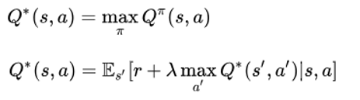
Introduction加強式學習的概念介紹、Q learning的概念介紹
Optimal value function
加強式學習最重要的點在於找到一個最好的Policy(策略)，讓Reward可以最多，而Policy的決定會跟Value function有關，所以只要找到最優的Value function，Policy也會找到最優的，這就是Value-based的方法(找到最優的Value-function)。我們可以寫出以下公式：最好的動作價值函數就是在所有策略下的動作價值函數的最大值，然後我們再把bellman function代進去，就可以找到一個公式來代表最優的動作價值函數 :
(最優動作價值函數表示equation)
以上就是加強式學習的概念基礎以及公式推導的由來，接下來會介紹Q Learning演算法的概念。

Slide 9
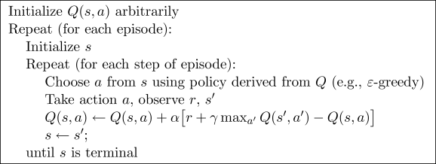
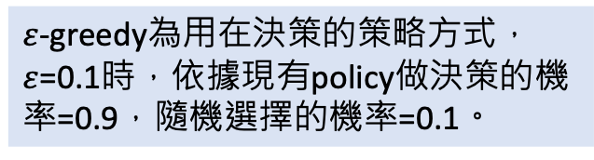
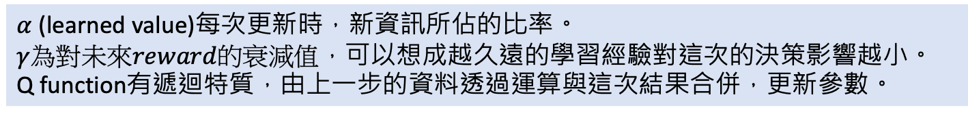
Introduction加強式學習的概念介紹、Q learning的概念介紹
Q Learning 為單步更新的Reinforcement Learning，透過不斷更新Q table內的值，然後透過新的值來判斷要在某個state採取什麼action。
Q learning的概念介紹
$ε$-greedy為用在決策的策略方式，
$ε$=0.1時，依據現有policy做決策的機率=0.9，隨機選擇的機率=0.1。
$α$ (learned value)每次更新時，新資訊所佔的比率。
$γ為對未來reward的衰減值$，可以想成越久遠的學習經驗對這次的決策影響越小。
Q function有遞迴特質，由上一步的資料透過運算與這次結果合併，更新參數。
Q table
把各個 state-action pair 的 Q value 存在 table 裡，直接查找或更新，即是所謂 Q table。
不過這個方法的壞處是 table 大小有限，不適用於 state 和 action 過多的任務。

Slide 10
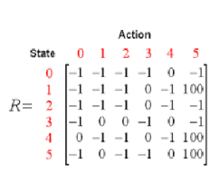
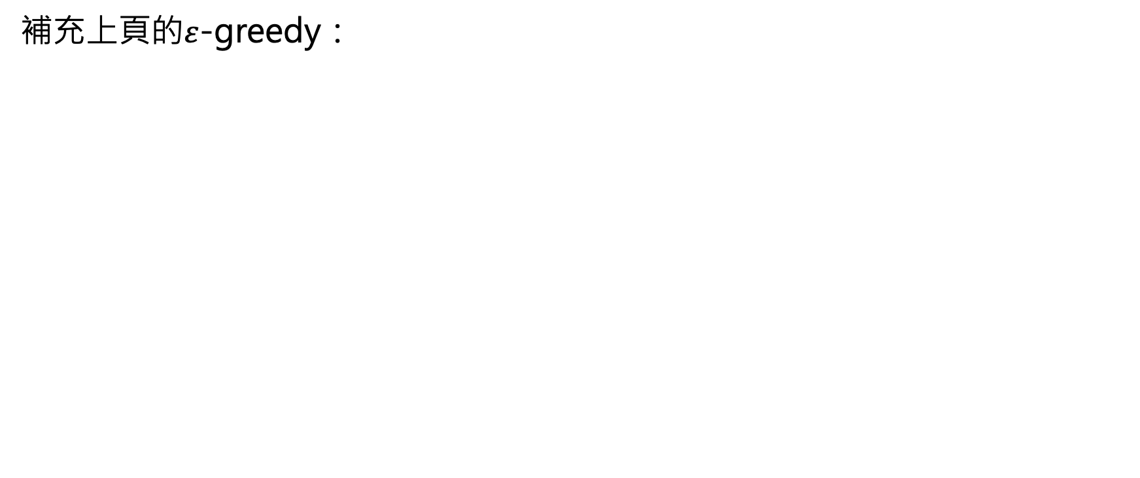
Introduction加強式學習的概念介紹、Q learning的概念介紹
補充上頁的$ε$-greedy：
機器有二種方法去選擇Policy：
1.Exploration(探索)：隨機生成一個動作
2.Exploitation(利用)：我們利用目前的所有的Q值來找出一個最好的動作，這個policy稱為greedy policy，舉例來說，就是假設現在我要選擇我要走的方向(上下左右)，向上的Q值5，向下的Q值2，向左的Q值4，向右的Q值10，因此我們取最大的Q值，所以就向右走。
Q Table :
將這2種方法結合在一起，就是所謂的$ε$-greedy policy。

Slide 11
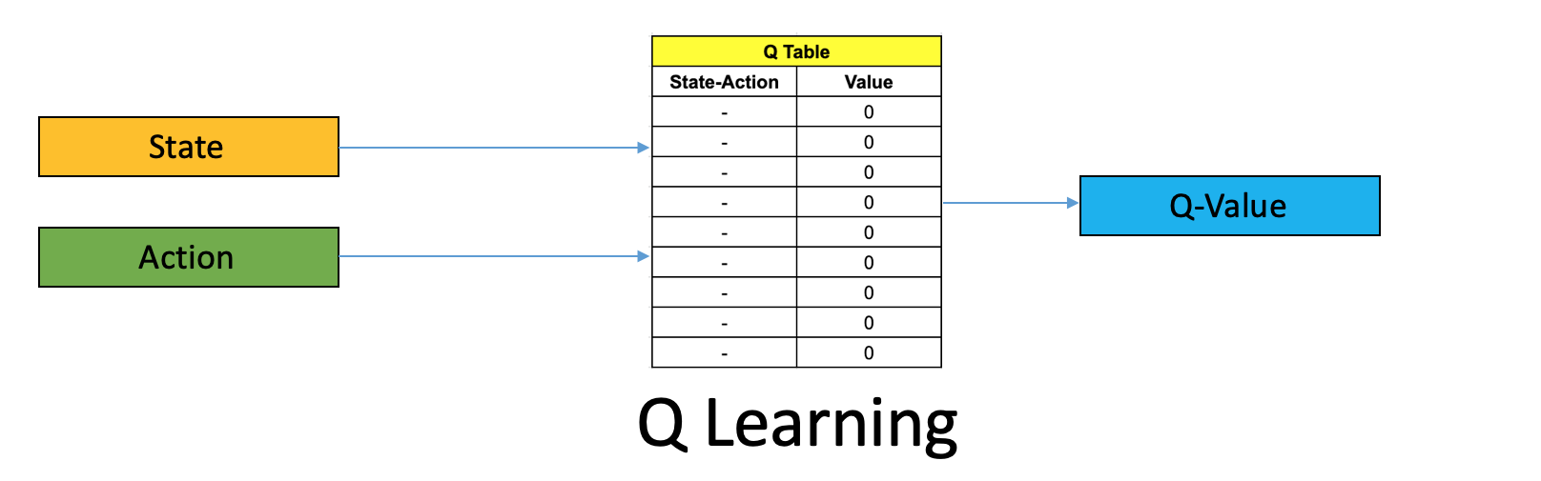
Introduction加強式學習的概念介紹、Q learning的概念介紹
Q Learning 概念圖

Slide 12
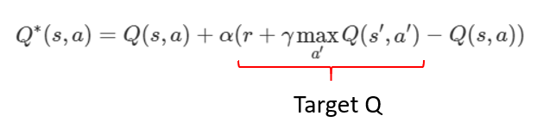
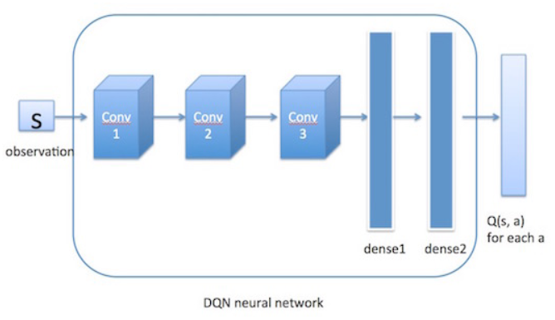
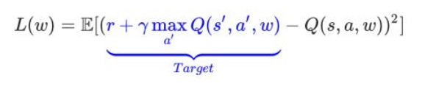
Introduction加強式學習的概念介紹、Q learning的概念介紹
我們可以思考一下，神經網路的訓練就是要找一個最好的參數來優化loss function，然後要訓練就必須要有training data，input X跟label Y，我們現在將State當作input了，那我們要那裡找label呢？我們來看看Q-learning的更新公式
DQN介紹
當state數太大，Q Learning需夠大的記憶體空間紀錄以前的資料，所以有了DQN使用神經網路，只要輸入現在的狀態，就能輸出每個動作的Q值，來解決記憶體爆炸的問題。
中間那個就是所謂的Target Q，那我們把那個當作Label，不就代表，我們的Q function就會越來越接近Target Q function了嗎？所以我們就可以定義出Loss function，Label也定義出來了，那這樣就可以做Neural network的訓練了。

Slide 13
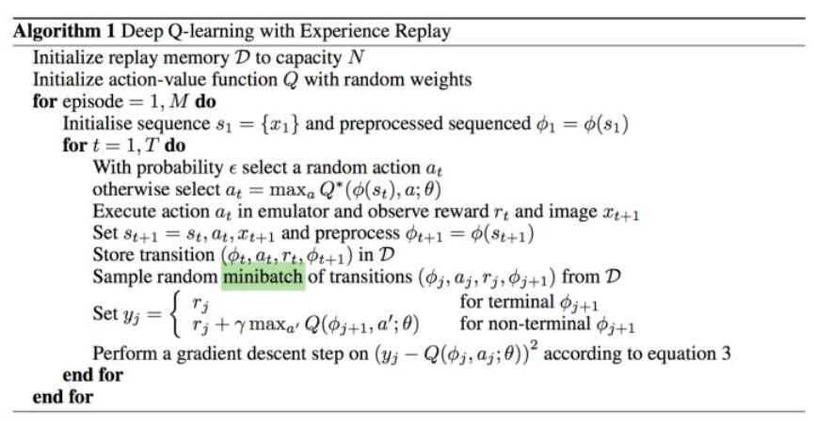
Introduction加強式學習的概念介紹、Q learning的概念介紹
Experience Replay
我們會發現，裡面有一個replay memory ，大D，那這個又是什麼呢？我們知道，深度學習的訓練資料最好為獨立同分布的資料，然而我們知道，RL的資料是時序性的，也就是代表資料前後是有關聯的，這樣可能會造成模型無法正常訓練，所以建立了一個空間來儲存資料，並且利用Random 採樣的方式來進行training，這樣就不會有關聯性的問題了，其實簡單一點想，這個就是”回憶學習”的概念。

Slide 14
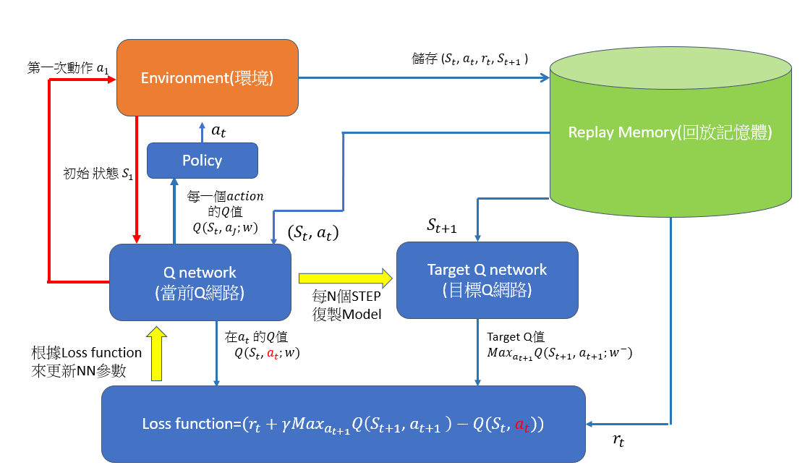
Introduction加強式學習的概念介紹、Q learning的概念介紹
DQN演算法流程圖

Slide 15
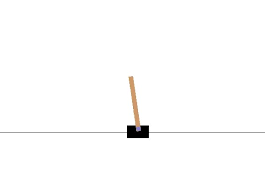
Method實作加強式學習和 Q learning 的介紹
實作加強式學習(使用Q learning玩cartpole-v0)
Cartpole-v0介紹:
使用+1,-1施加力量控制推車左右移動，目標是防止它翻倒，reward +1 per timestep。
遊戲結束的條件是：傾斜超過15度、推車移動距離超過2.4units、episodes結束。
environment :
四種 feature（小車位置，小車速度，柱子角度， 柱尖速度）
Agent :
兩種 action（向左移，向右移）。

Slide 16
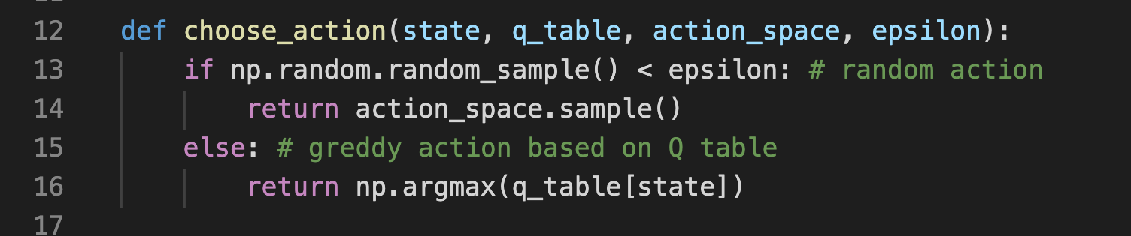
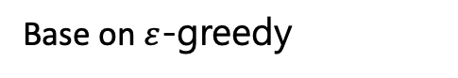
Method實作加強式學習和 Q learning 的介紹
Q learning
Base on $ε$-greedy

Slide 17
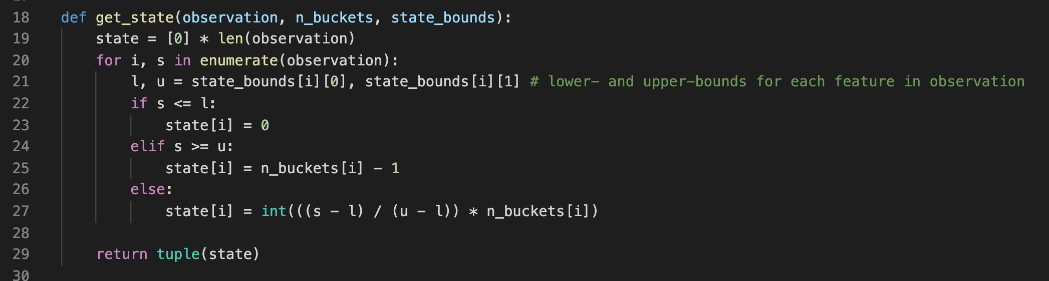
Method實作加強式學習和 Q learning 的介紹
Q learning
再來是 state 的表示。在 CartPole 環境裡觀察到的 feature 都是連續值，不適合作為一個 table 的 index，因此要將一個區間一個區間的值包在一起用離散數值表示，也就是上面的 bucket

Slide 18
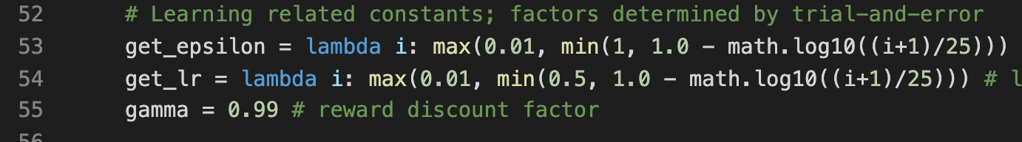
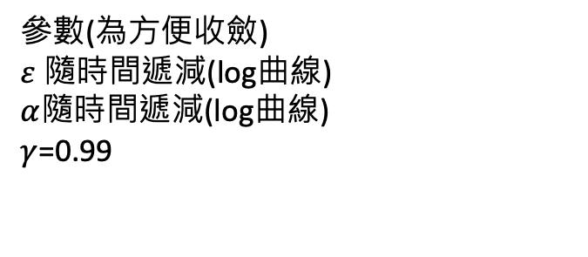
Method實作加強式學習和 Q learning 的介紹
Q learning
參數(為方便收斂)
$ε$ 隨時間遞減(log曲線)
$α$隨時間遞減(log曲線)
$γ$=0.99

Slide 19
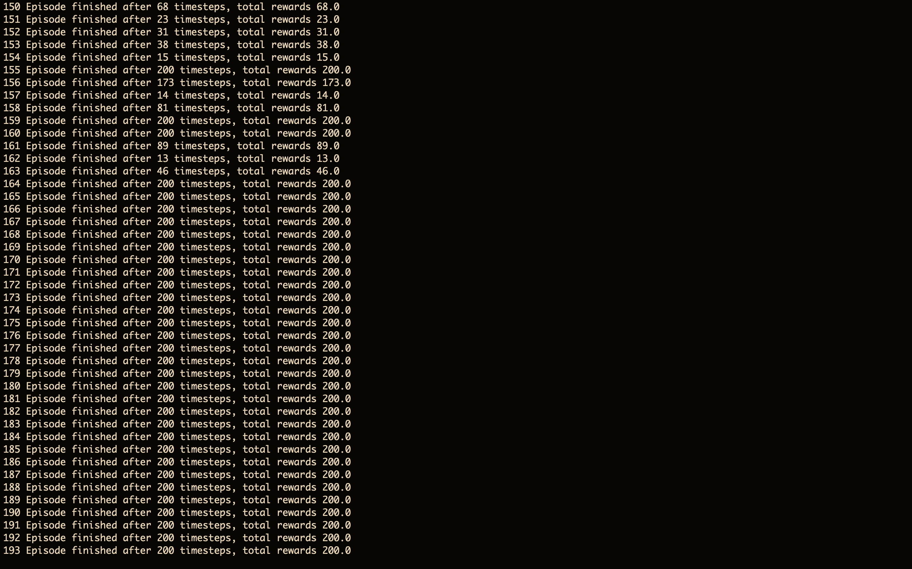
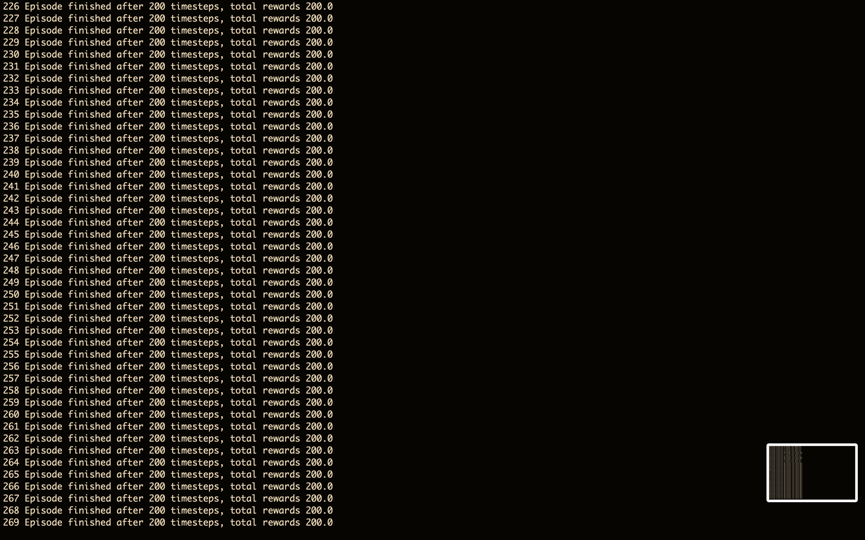
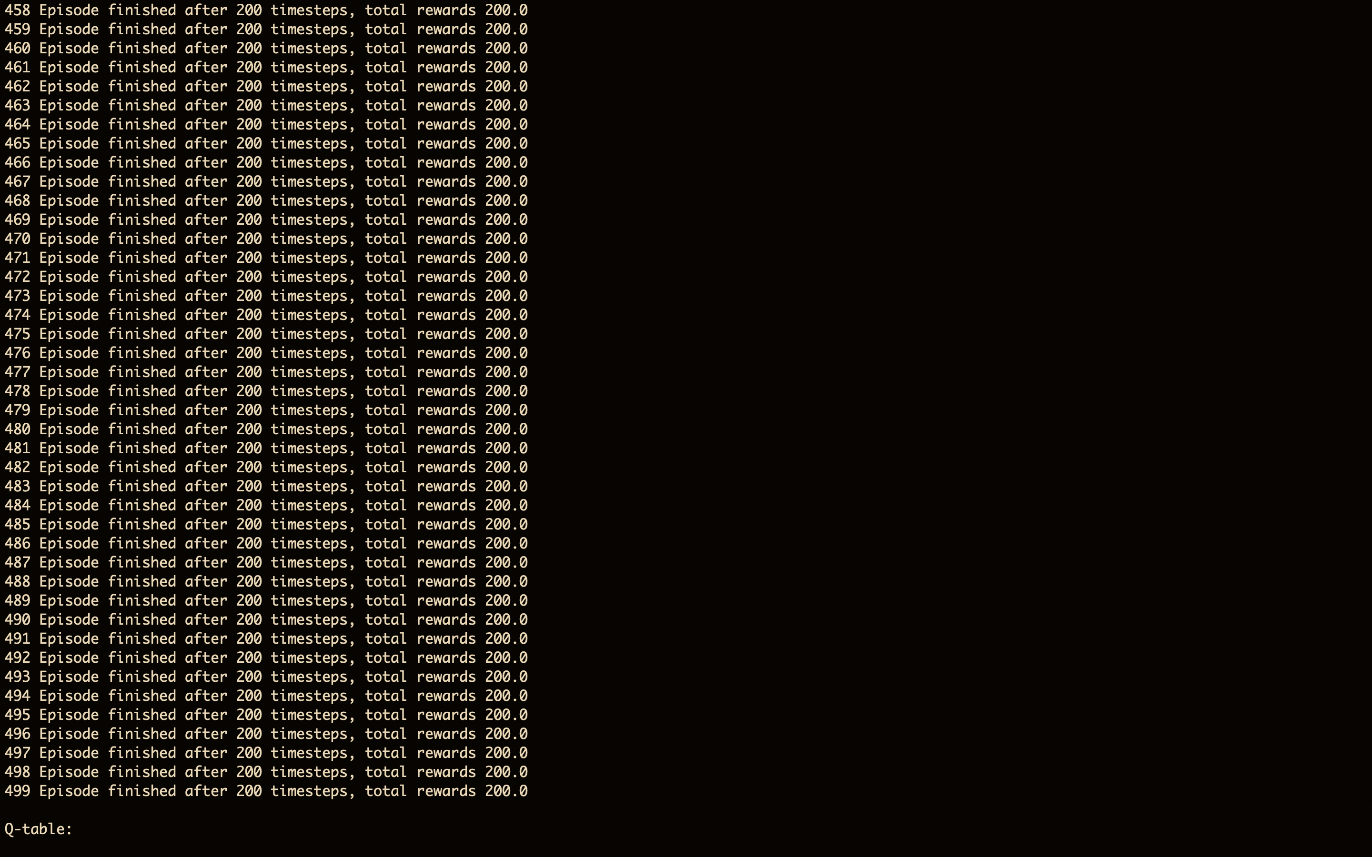
Result
大約從164 episodes後，每次皆可存活 200 timesteps。

Slide 20
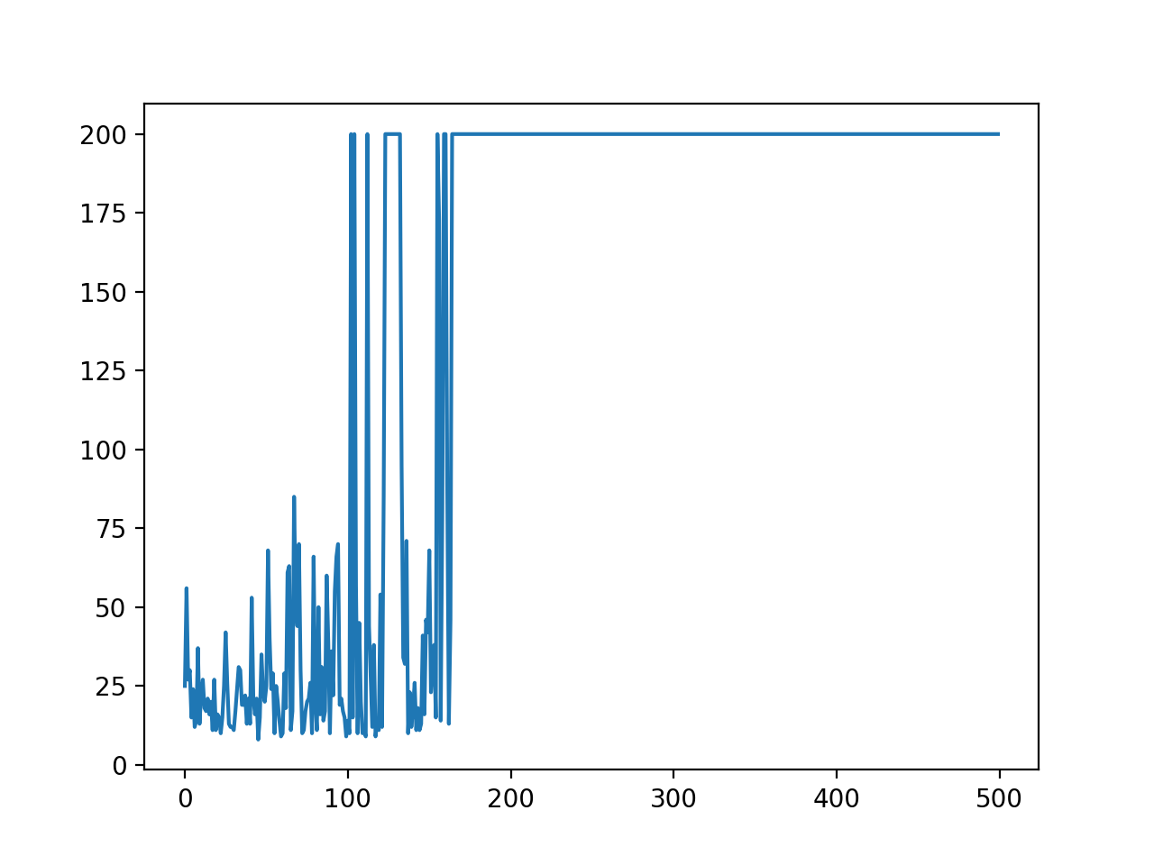
Result
r
e
w
a
r
d
episodes
大約從164 episodes後，每次皆可存活 200 timesteps。

Slide 21
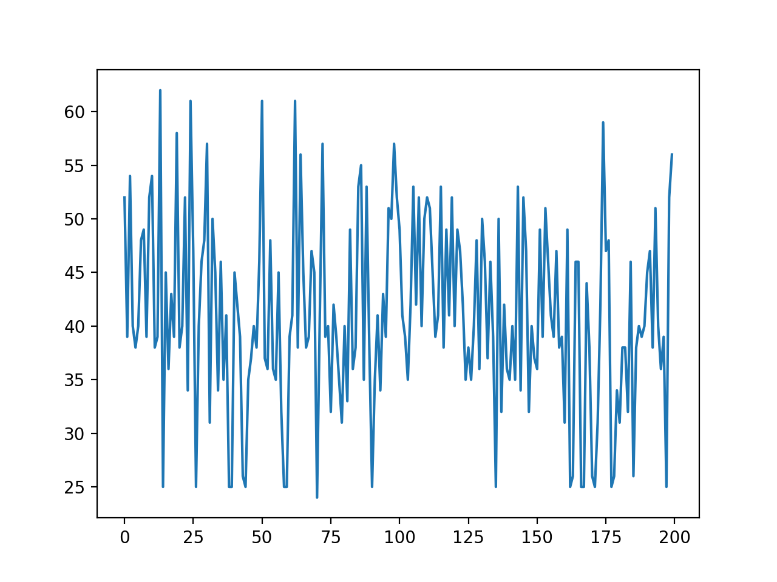
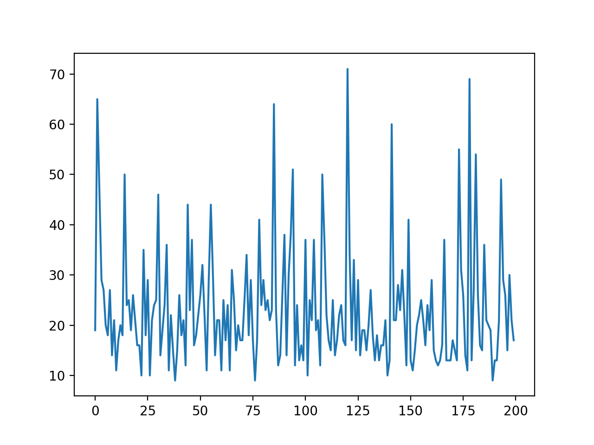
Discussion
Discussion1:比較不同演算法(random action,hand-made policy,Q learning,DQN)
各跑200 episodes
Hand-made policy
Random action
r
e
w
a
r
d
r
e
w
a
r
d
episodes
episodes
如果柱子向左傾（角度 < 0），則小車左移以維持平衡，否則右移。
隨機選擇左右

Slide 22
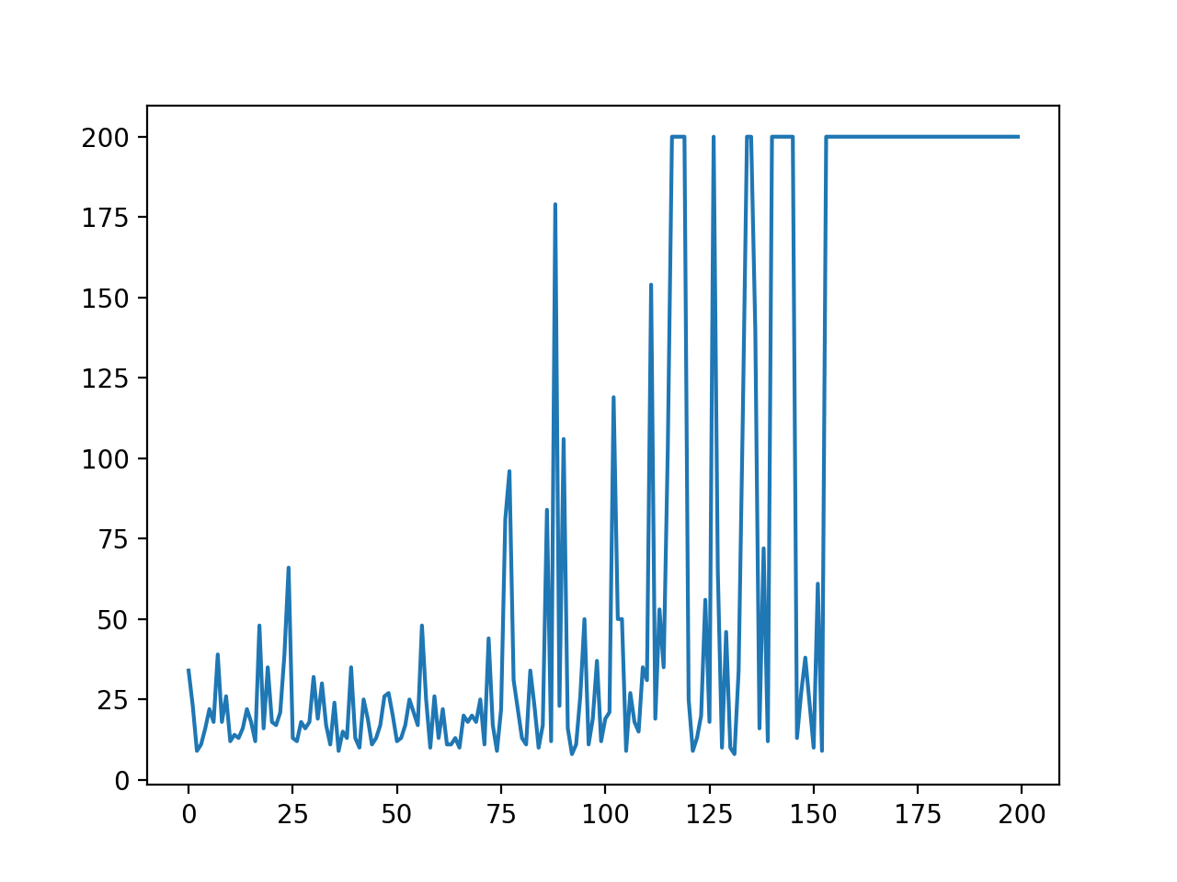
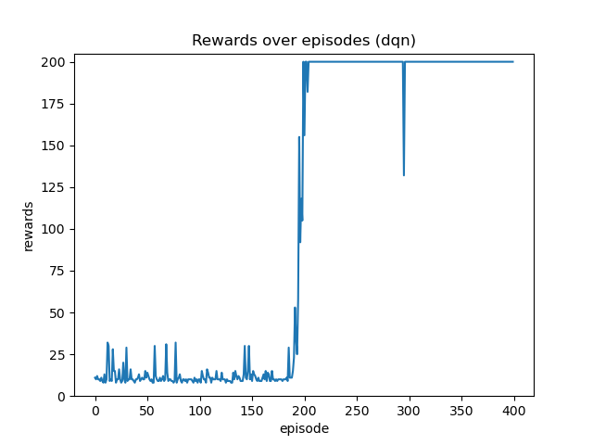
Discussion
Q Learning
DQN
200episodes以後，才穩定拿到200 rewards
r
e
w
a
r
d
r
e
w
a
r
d
episodes
episodes

Slide 23
Discussion
Hand made policy與 random action皆為無學習行為，像是在寫rule，讓程式玩遊戲。
整體Reward值hand made policy > random action，推測比起
random action ,Hand made policy制定的遊戲規則更加完範。
Result:這兩者整體reward皆比Q Learning來得低。(比較學習與無學習模型)
我在DQN的reward機制添加兩個獎懲規則:
1.車子越靠中間reward給越多
2. 柱子越靠中間reward給越多
但訓練結果比Q Learning的成效來得不好，可知Q Learning為四種中較好的模型。
(比較Neural Network與Q table)

Slide 24
Discussion
Discussion2:Q Learning 參數比較
原圖
r
e
w
a
r
d
episodes

Slide 25
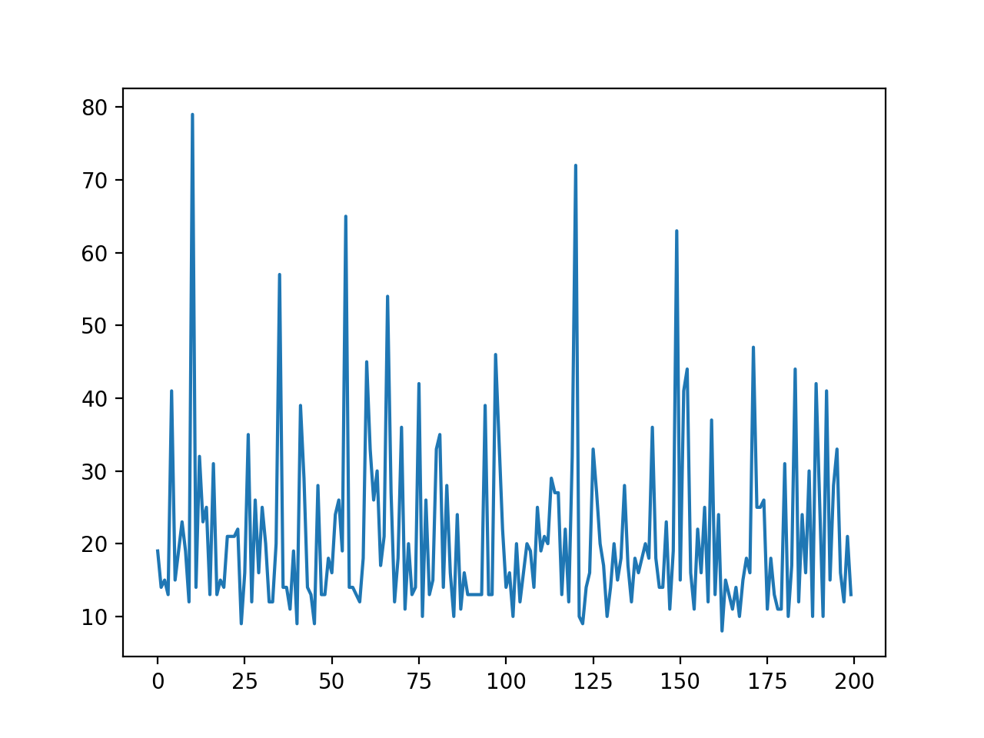
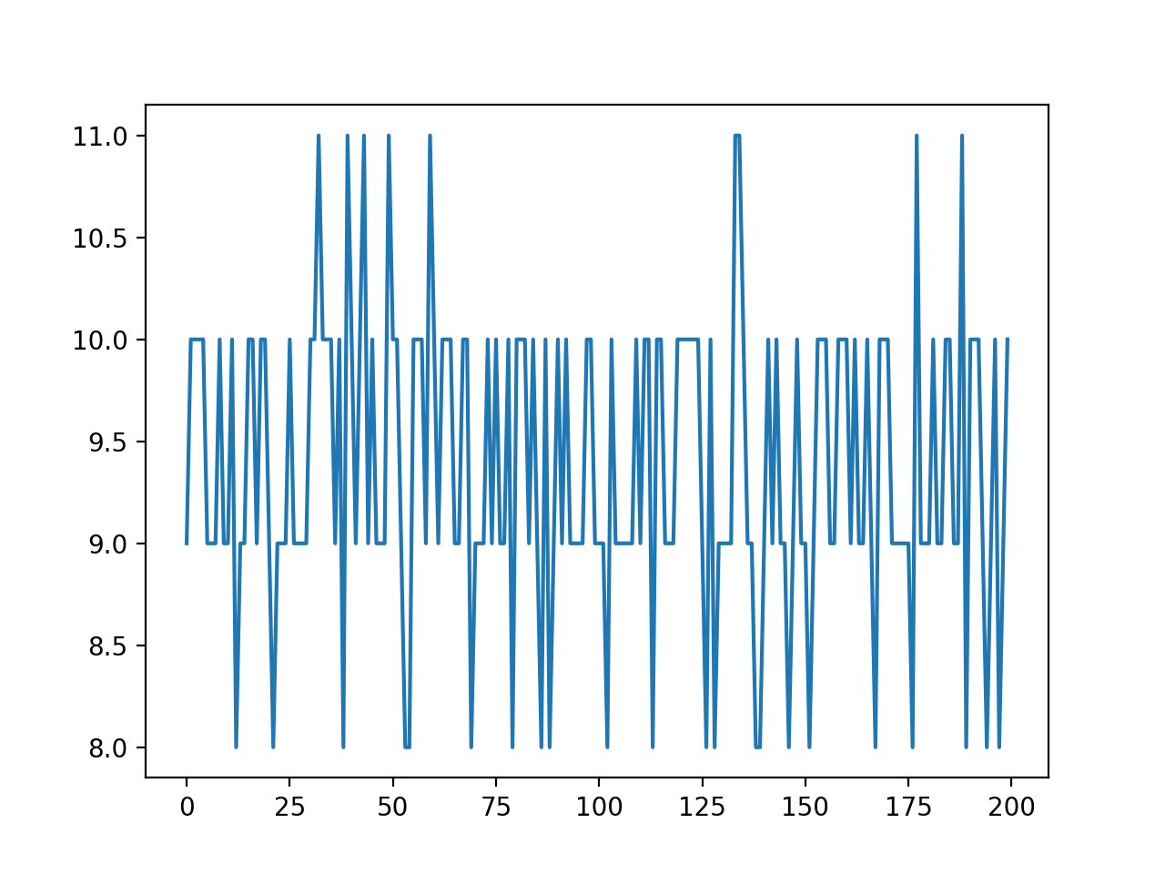
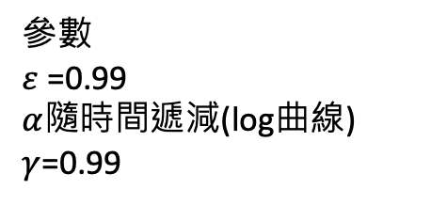
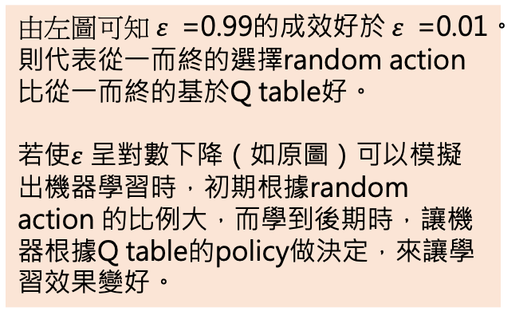
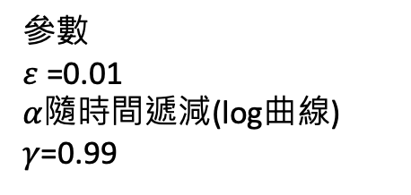
Discussion
r
e
w
a
r
d
r
e
w
a
r
d
由左圖可知$ε$ =0.99的成效好於$ε$ =0.01。則代表從一而終的選擇random action比從一而終的基於Q table好。
若使$ε$ 呈對數下降（如原圖）可以模擬出機器學習時，初期根據random action 的比例大，而學到後期時，讓機器根據Q table的policy做決定，來讓學習效果變好。
episodes
episodes
參數
$ε$ =0.99
$α$隨時間遞減(log曲線)
$γ$=0.99
參數
$ε$ =0.01
$α$隨時間遞減(log曲線)
$γ$=0.99

Slide 26
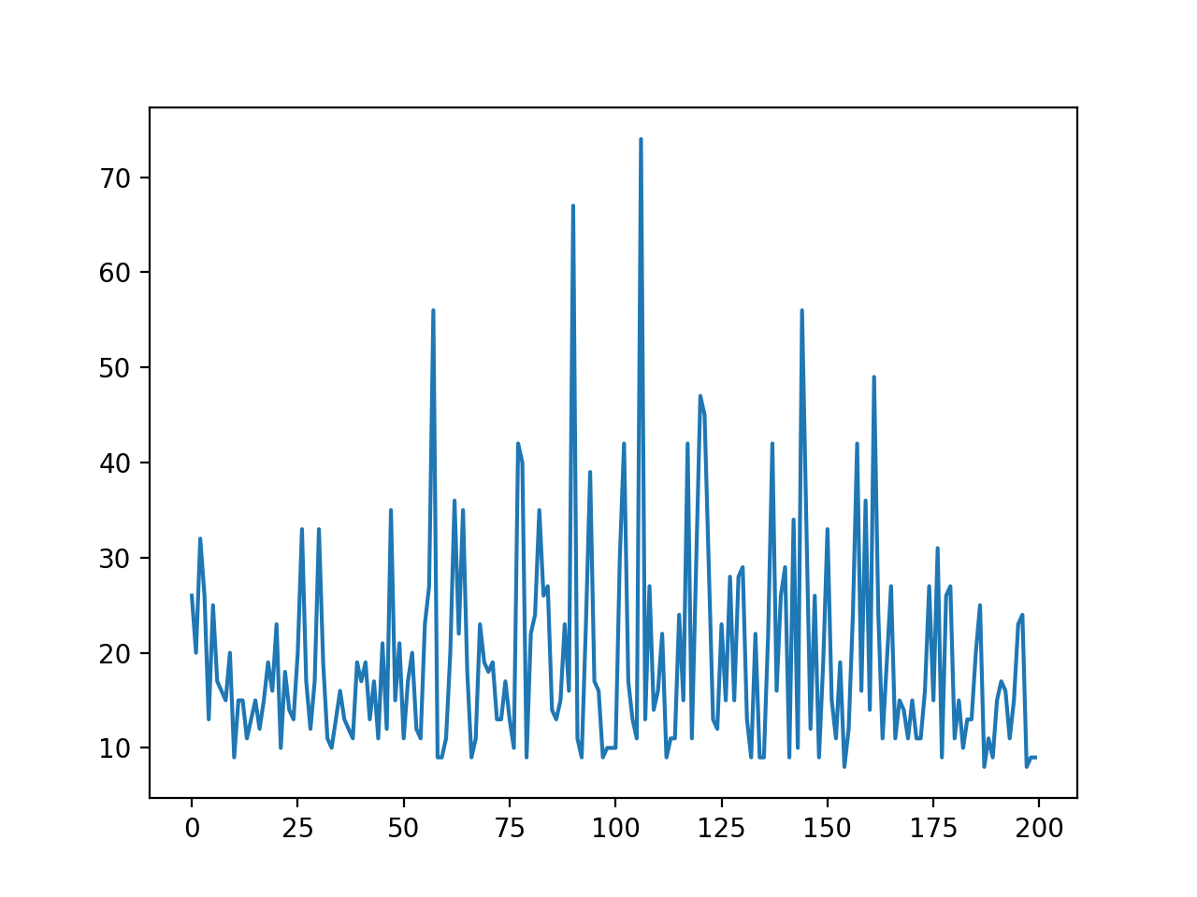
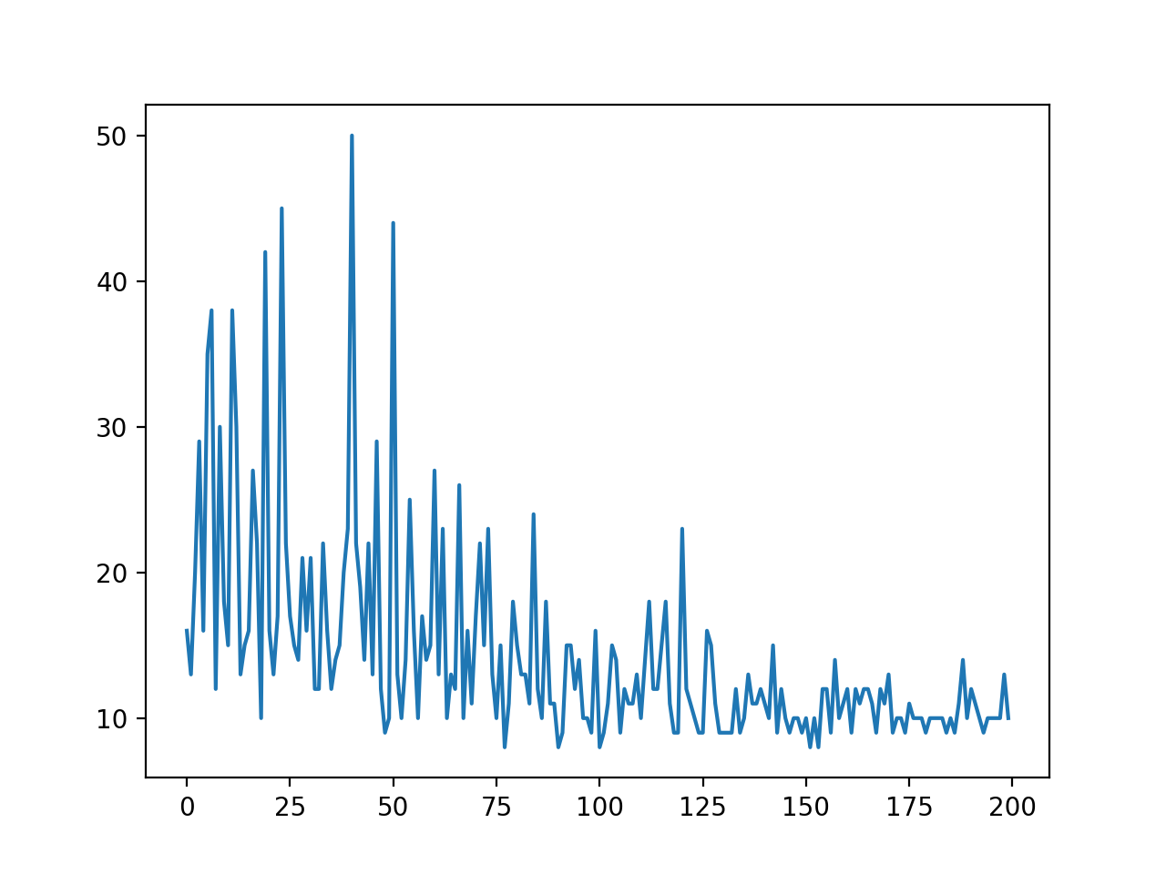
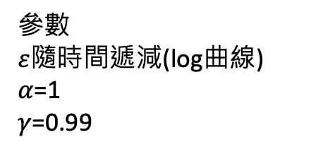
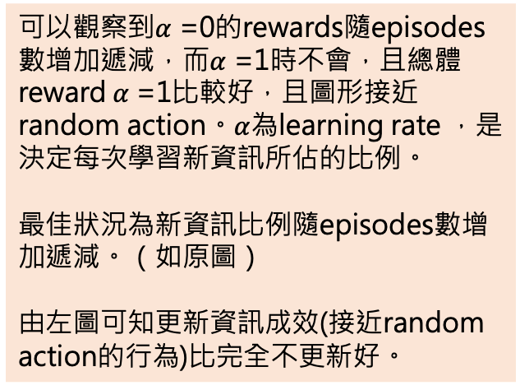
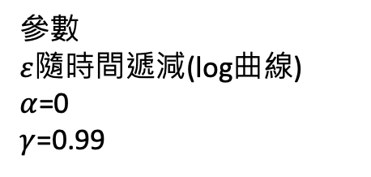
Discussion
r
e
w
a
r
d
r
e
w
a
r
d
可以觀察到$α$ =0的rewards隨episodes數增加遞減，而$α$ =1時不會，且總體reward$α$=1比較好，且圖形接近random action。$α$為learning rate ，是決定每次學習新資訊所佔的比例。
最佳狀況為新資訊比例隨episodes數增加遞減。（如原圖）
由左圖可知更新資訊成效(接近random action的行為)比完全不更新好。
episodes
episodes
參數
$ε$隨時間遞減(log曲線)
$α$=1
$γ$=0.99
參數
$ε$隨時間遞減(log曲線)
$α$=0
$γ$=0.99

Slide 27
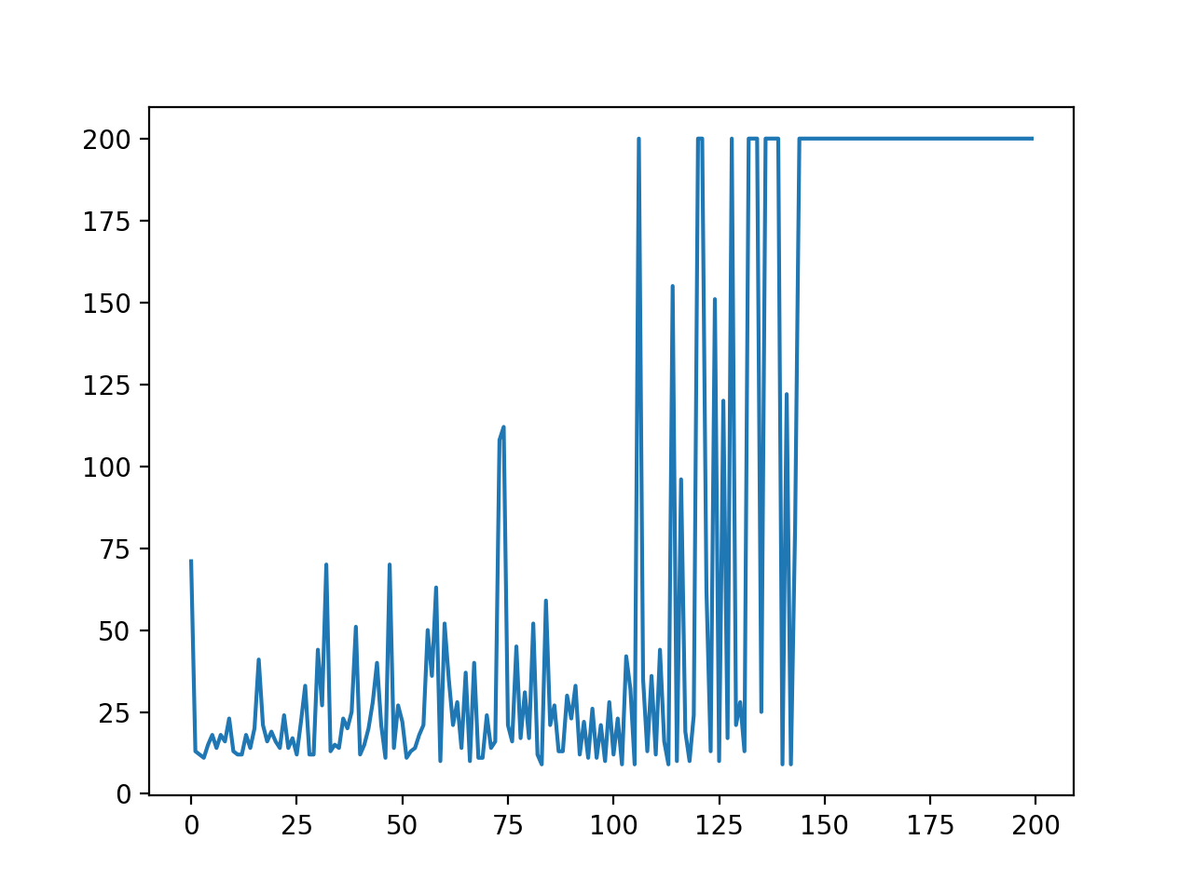
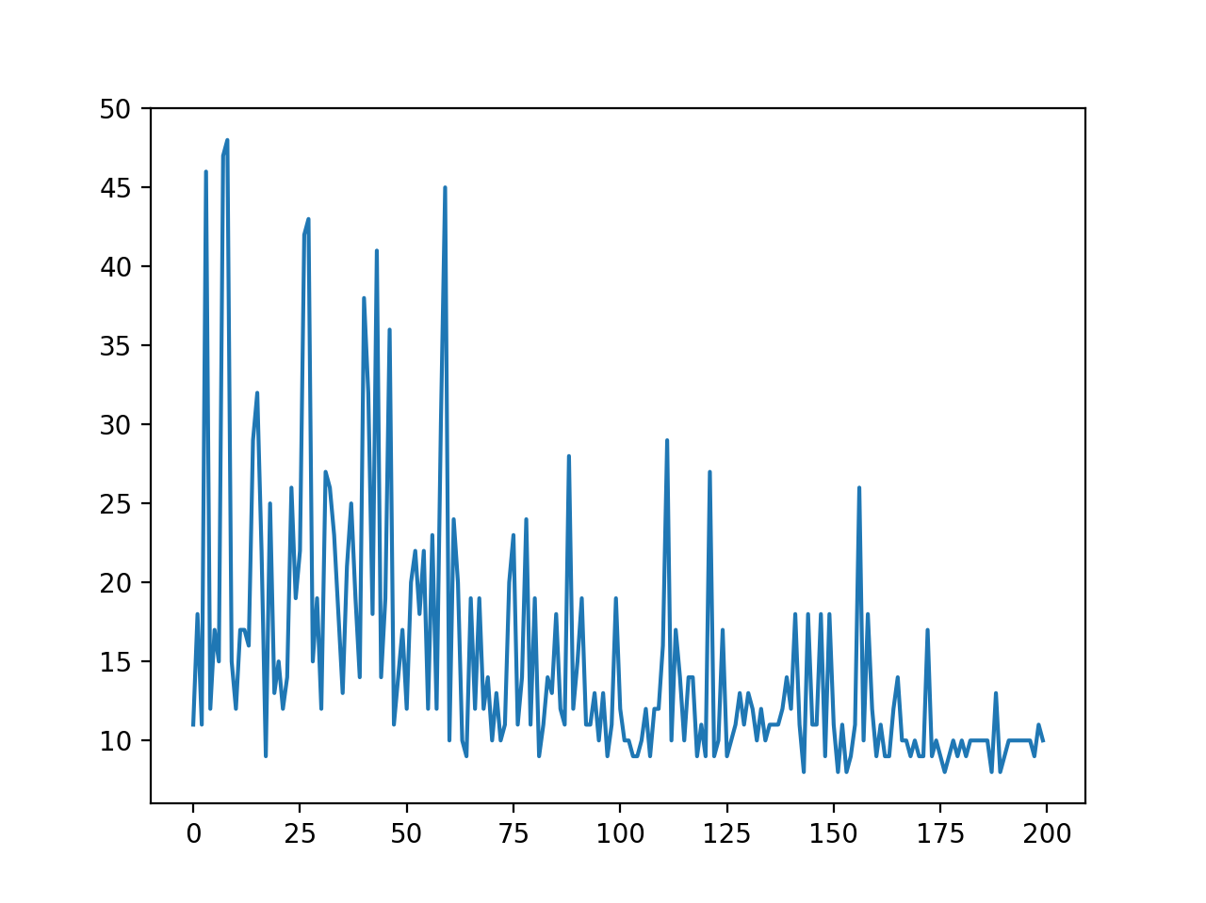
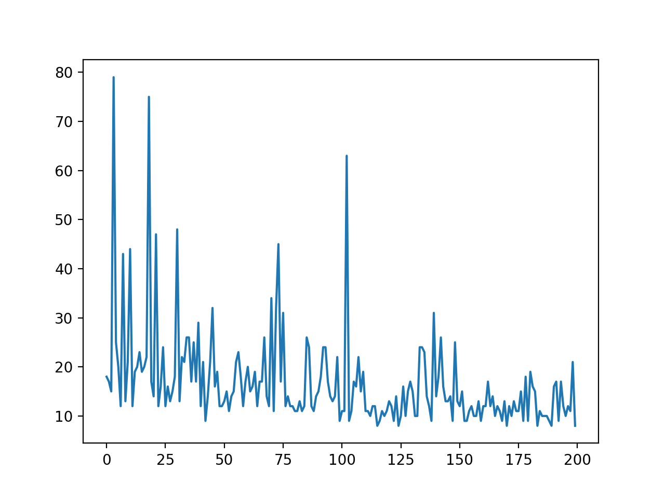
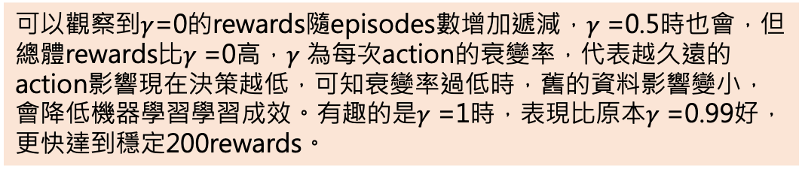
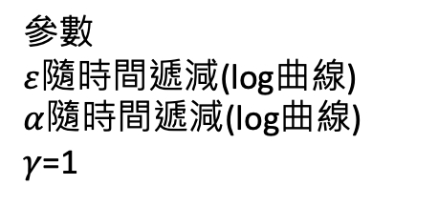
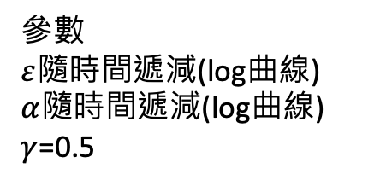
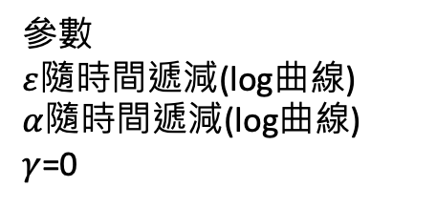
Discussion
可以觀察到$γ$=0的rewards隨episodes數增加遞減，$γ$ =0.5時也會，但總體rewards比$γ$ =0高，$γ$ 為每次action的衰變率，代表越久遠的action影響現在決策越低，可知衰變率過低時，舊的資料影響變小，會降低機器學習學習成效。有趣的是$γ$ =1時，表現比原本$γ$ =0.99好，更快達到穩定200rewards。
r
e
w
a
r
d
r
e
w
a
r
d
r
e
w
a
r
d
episodes
episodes
episodes
參數
$ε$隨時間遞減(log曲線)
$α$隨時間遞減(log曲線)
$γ$=1
參數
$ε$隨時間遞減(log曲線)
$α$隨時間遞減(log曲線)
$γ$=0
參數
$ε$隨時間遞減(log曲線)
$α$隨時間遞減(log曲線)
$γ$=0.5

Slide 28
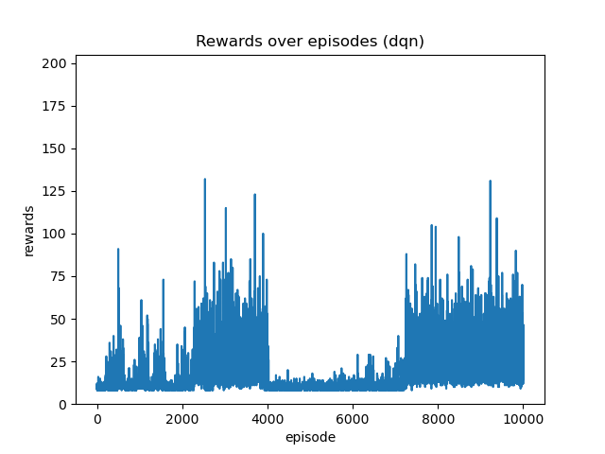
Discussion
原本獎勵機制無論你是亂控制車子，還是真的讓車子往柱子倒的反方向平衡，reward 都是一樣的。這樣我們的 agent 怎麼會知道哪個動作合理，哪個不合理？完善獎勵機制的規範，能讓機器學習的成效好很多。由原本不好的表現到在200 episodes左右就能達成200rewards的好成績。
Discussion3:更改reward機制(use DQN)
在DQN的reward機制添加兩個獎懲規則:
1.車子越靠中間reward給越多
2. 柱子越靠中間reward給越多
原本獎勵機制：只要柱子還在車上就reward++

Slide 29
Discussion
Discussion4:加強式學習生活中的應用(讀書作息規劃)
期中結束，因為疫情開始遠距上課，我期中常常挑燈熬夜唸書導致期中結束後作息大亂，早上五點才睡覺，甚至因此錯過一次上課點名。
於是，我開始用加強式學習的想法開始改變我的睡眠作息。
1.Agent:
我自己。
2.Environment:
成功大學附近（證明自己有好好防疫）
3.State:
在特定時間點我身處的狀態。
4.Action:
早睡一點，晚睡一點，設鬧鐘。
5.Reward:
environment 給予 agent 所做 action 的獎勵或懲罰，精神好reward高，準時上課reward中等，精神不好reward為負值。

Slide 30

Discussion
一開始，我隨機選擇action 有時候早睡一點，有時候晚睡一點，有時候鬧鐘設，過了兩三天發現晚睡但鬧鐘設早一點，可以準時上課但精神時好時壞，是這時期平均reward最高的方案，而早睡一點我睡不著->精神不好，晚睡一點->不能準時上課，都不是好的action。
再來，因為有一段時間都處於晚睡且鬧鐘設早一點，白天的清醒時間變多，精神越來越不好，reward越來越低，但是晚上變得比較好入眠，經過幾天調適，這時期選擇早睡一點且設鬧鐘的action的reward最高。
最後，開始固定良好作息，就算沒設鬧鐘也能準時上課，為求精神好，我開始不設鬧鐘，讓自己的睡眠週期能睡好睡滿。於是，後期我選擇早睡一點的reward最高，且此加強式學習的模型趨於穩定，大部分能達到讀書規劃的需求。

